Slide 1
2. Razred 20.4.-24.4.20
Pripravila: damijana blažič

Slide 2
Pozdravljene učenke in učenci!
Prejšnji teden si moral trkat ritem na str. 38 vaja 21. pa jo odtrkajmo skupaj.
Bo šlo? SEVEDA!
Danes dobiš nalogo, da v notni zvezek zapišeš razliko med notno vrednostjo in tonom.
JO ŠE ZNAŠ?
Notna vrednost | Ton
je … | je …

Slide 3
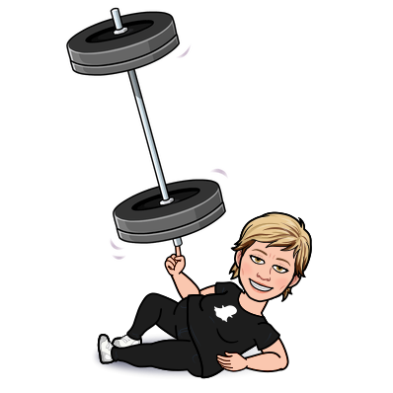
Kako ti je šlo petje tonov? Če si upošteval navodila verjamem, da te lahko sredi noči vprašam katerikoli ton v prvi oktavi ☺ pa še zapoješ mi ga lahko.
Se motim? Potem moraš še vaditi …

Slide 4
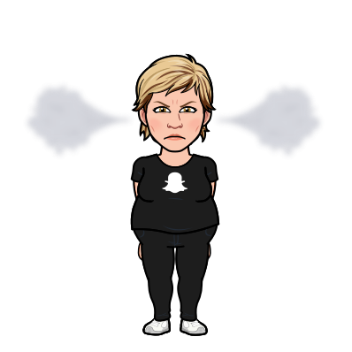
Kako je kaj s toni? http://musicteachersgames.com/trebleClefOne in http://musicteachersgames.com/bassClefOne
Upam, da ste vadili. Sicer bom pa videla, ko se zopet srečamo. Tisti, ki je vadil bo tone znal.
Tisti, ki pa ni … pa raje … začnite! ☺

Slide 5
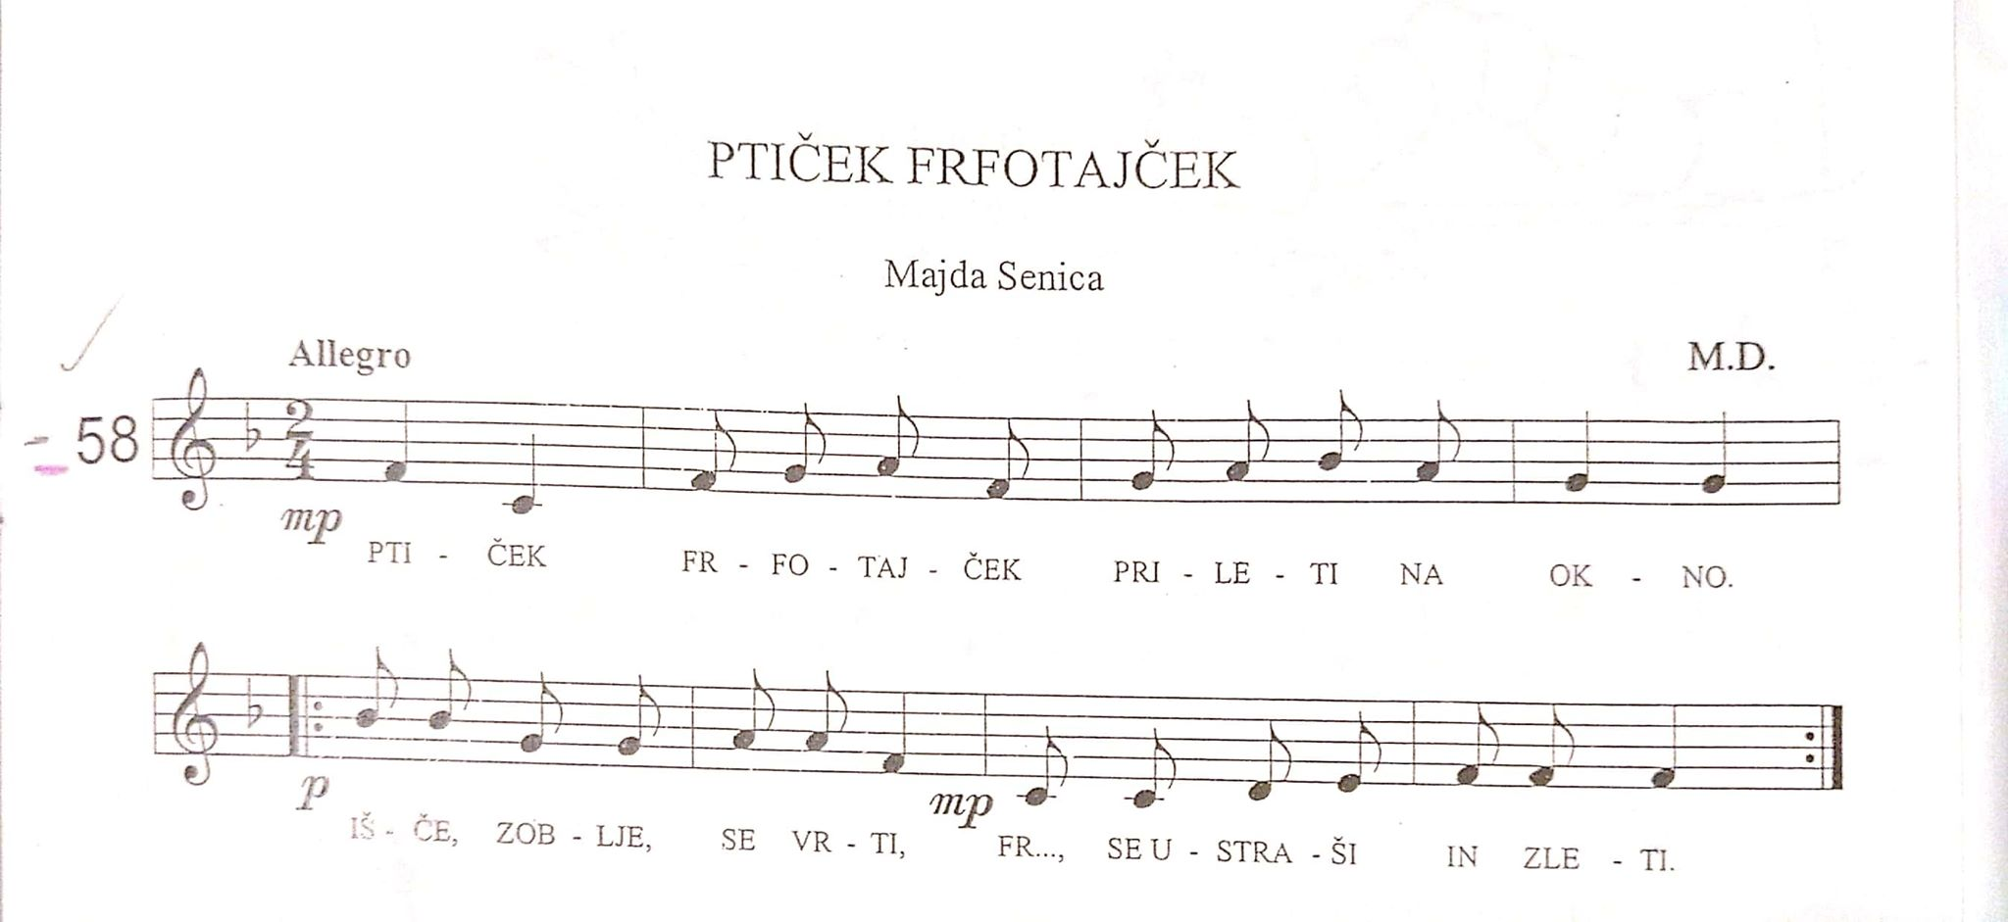
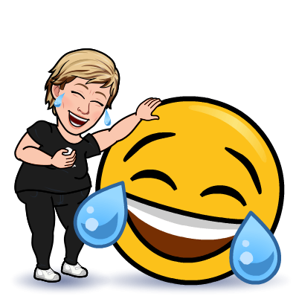
IZZIV v tem tednu pa je sledeč:
Na strani 27, vaja 58 je v _____ - duru.
Zakaj?
1. Najprej trkaj pesem ptiček
frfotajček kot ritmično vajo
2 . V ritmu beri tone (parlato – s
tonsko abecedo)
3. Zapoj (solfegiraj) pesem s tonsko abecedo
4. Zapoj pesem z besedilom ob spremljavi (mojega razglašenega) klavirja
ne pozabi na DINAMIKO! ☺

Slide 6
Želim ti uspešno delo in LEPE POČITNICE!
Želim ti uspešno delo in LEPE POČITNICE!
Damijana Blažič, prof.

